Slide 1
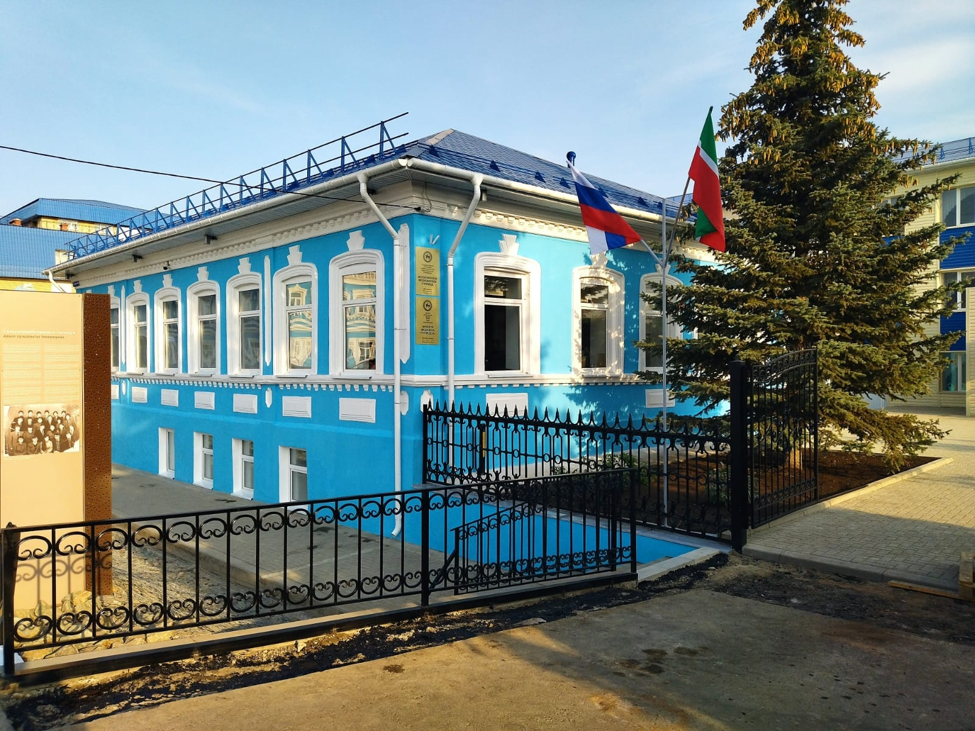
ГАПОУ «Мензелинское медицинское училище»

Slide 2
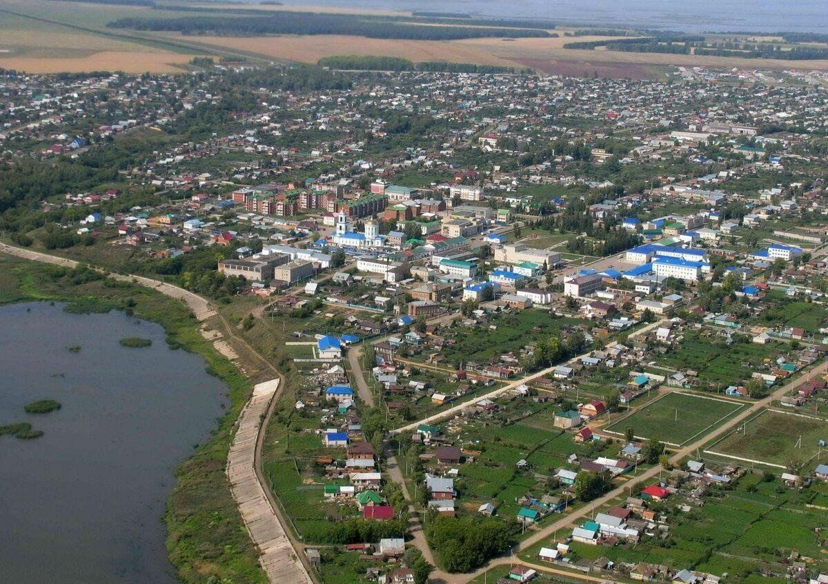
г. Мензелинск

Slide 3
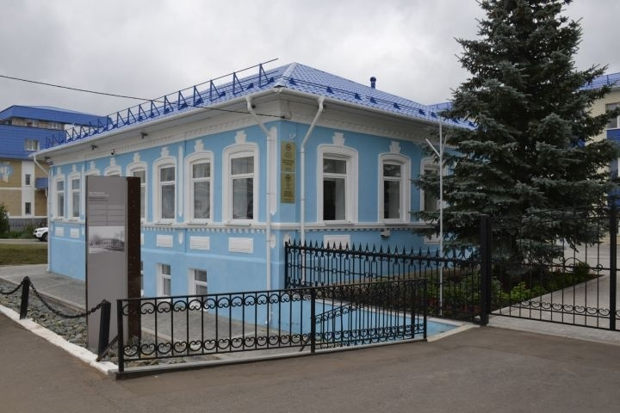
Специальности
Сестринское дело;
Лечебное дело;
Фармация
На базе 9 класса
На базе 11 класса

Slide 4
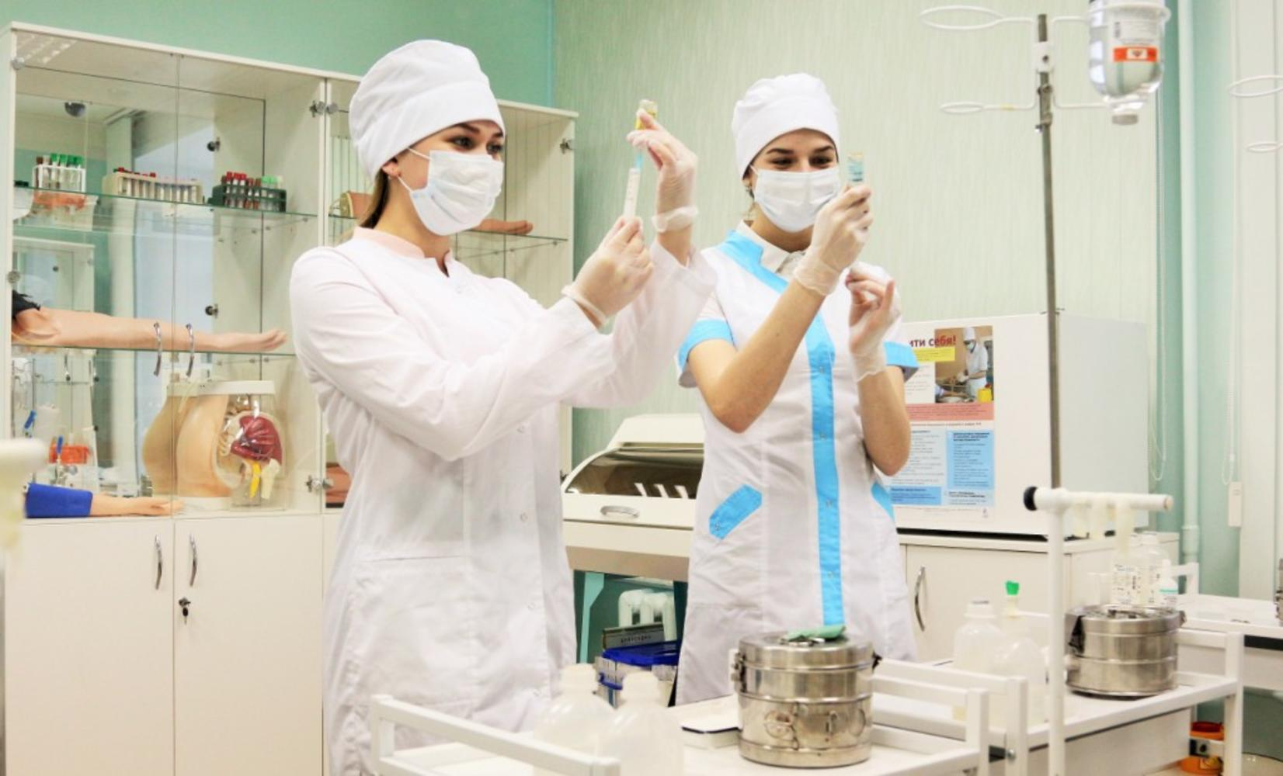
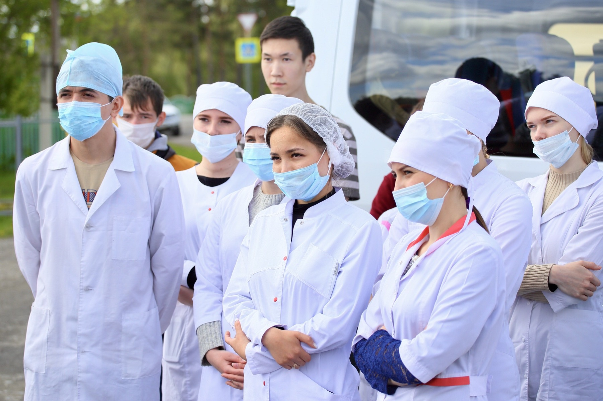
Бюджетные места
Сестринское дело
50 бюджетных мест.
Лечебное дело
25 бюджетных мест.

Slide 5
Внебюджетная форма обучения
Фармация – на базе 9 класса (очная форма обучения)
Сестринское дело – на базе 9 класса (очная форма обучения)
на базе 11 класса (очно-заочная форма обучения)
Лечебное дело – на базе 9 класса (очная форма обучения)
на базе 11 класса (очная форма обучения)

Slide 6
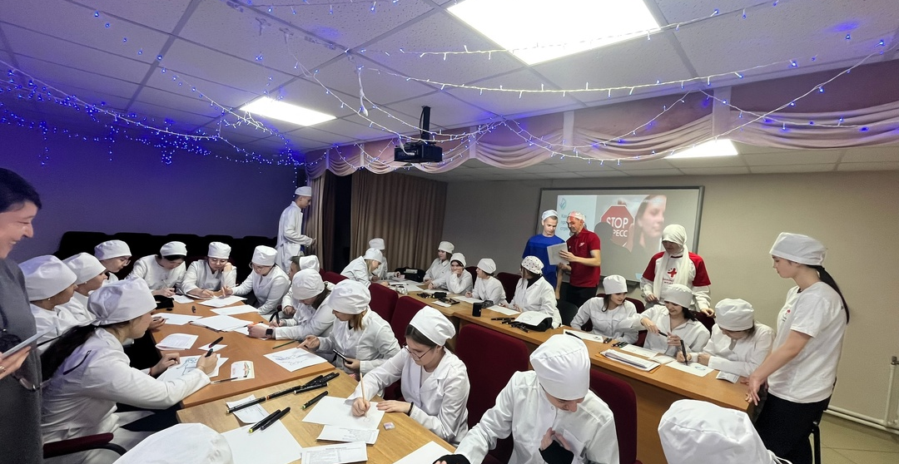
Внеурочная деятельность студентов
Для поддержания позитивного настроения.
В целях развития социальных навыков, укрепления дружеских связей.

Slide 7
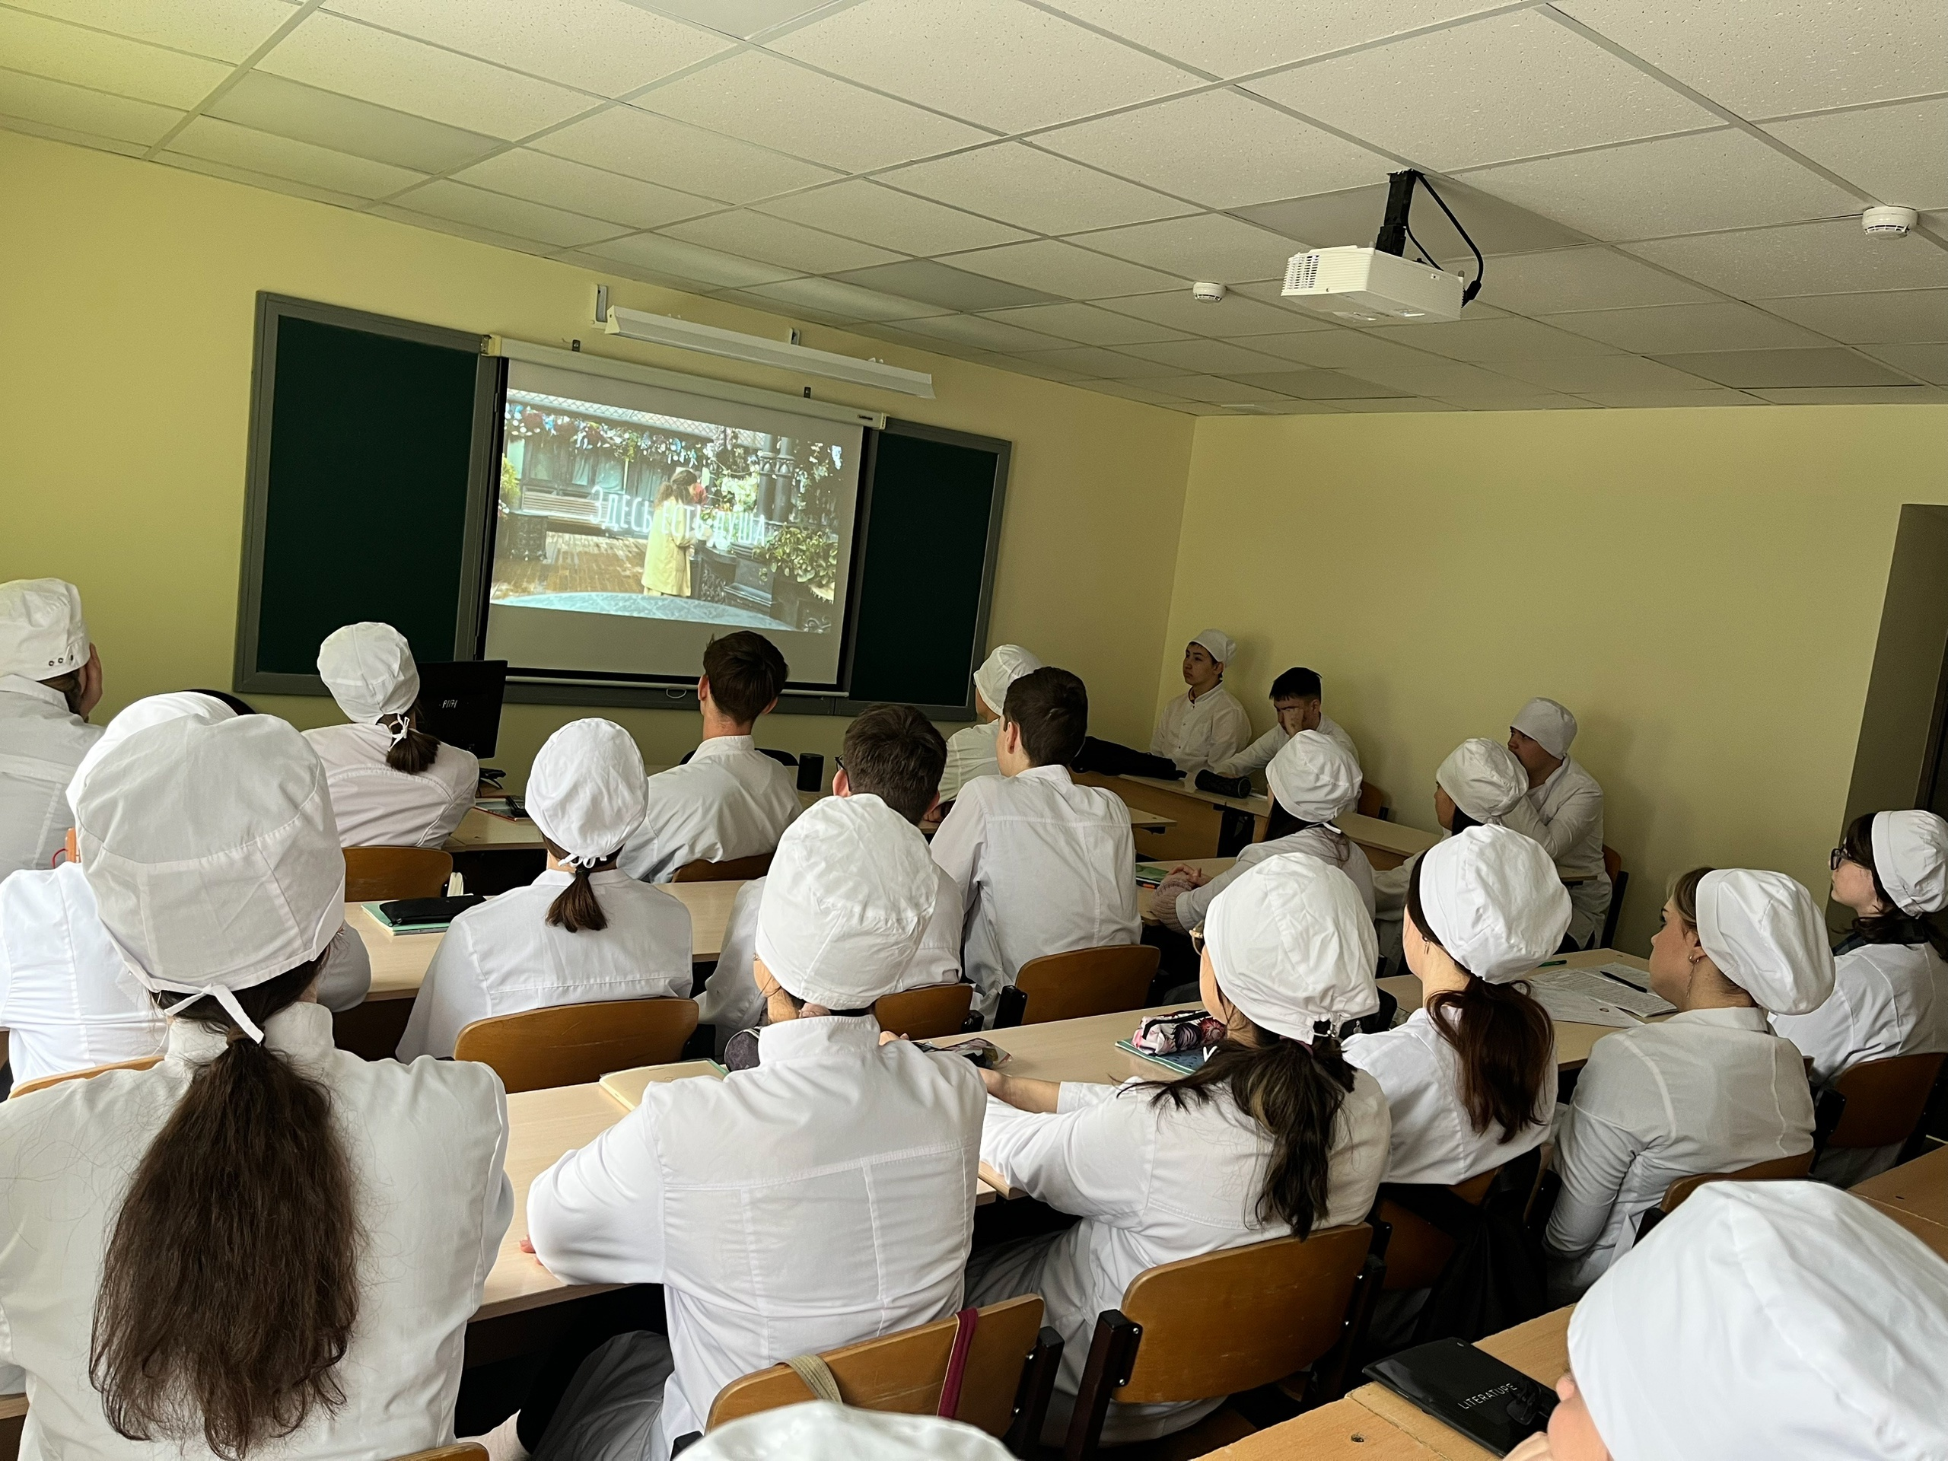
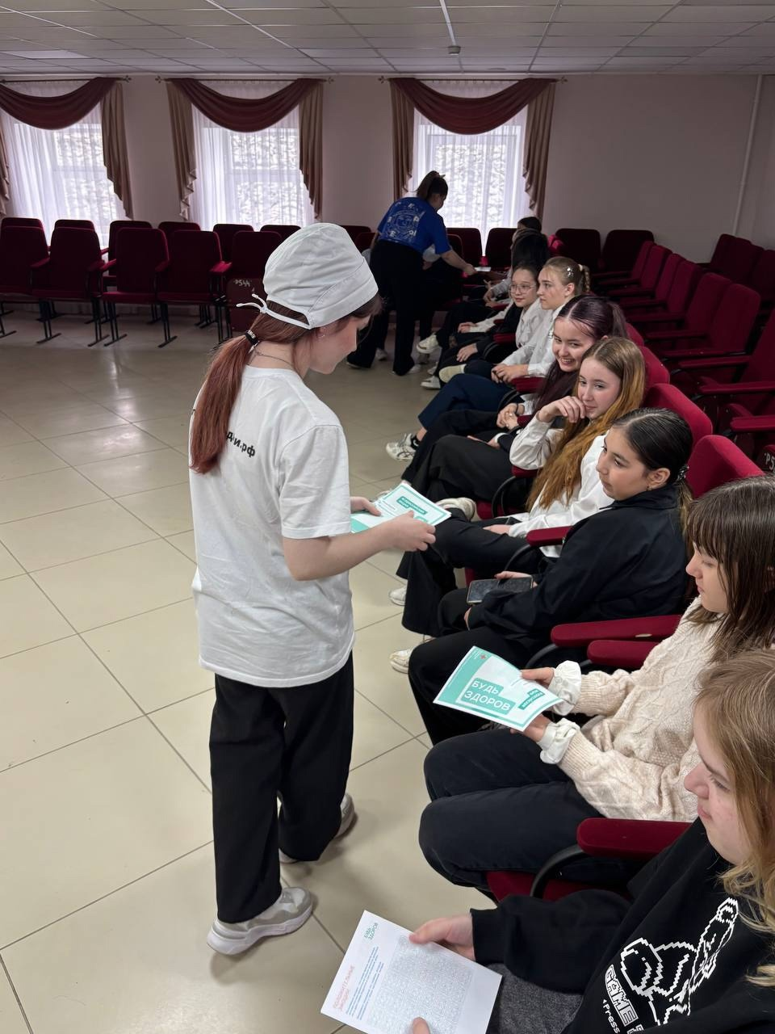
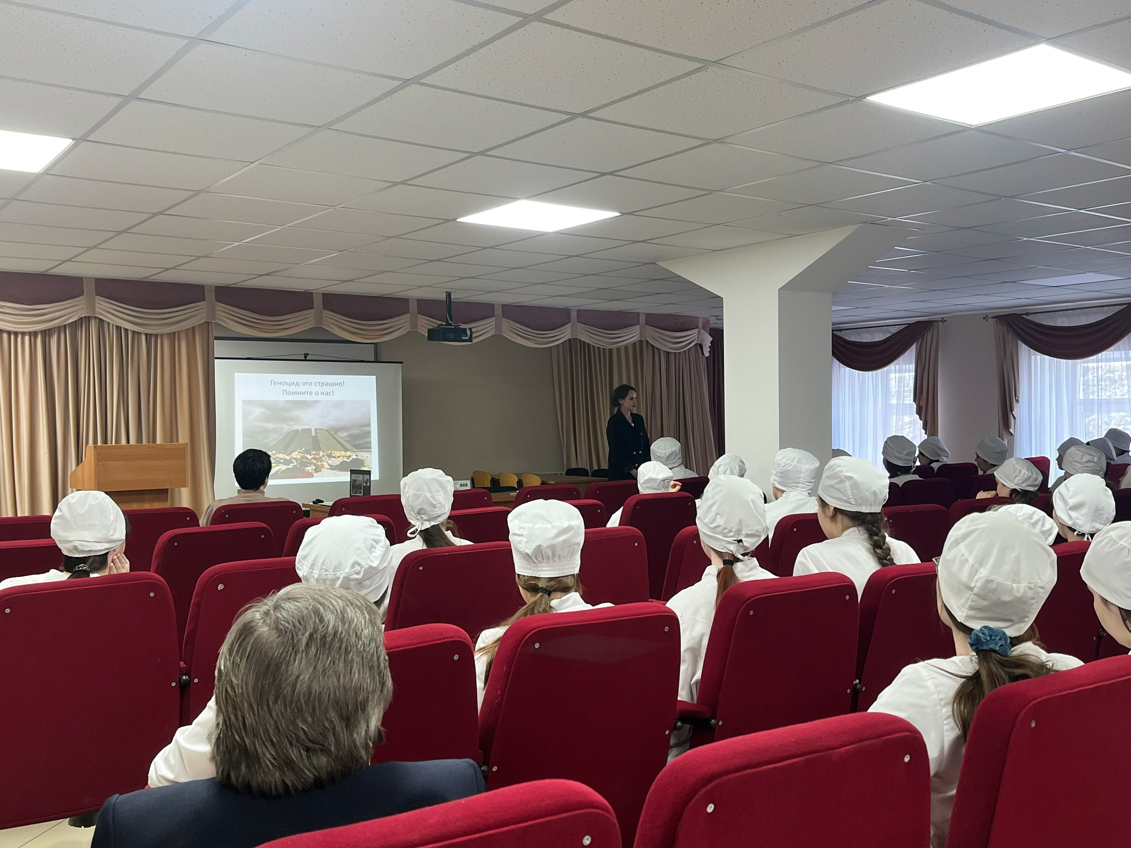
Экскурсии и фильмы для студентов

Slide 8
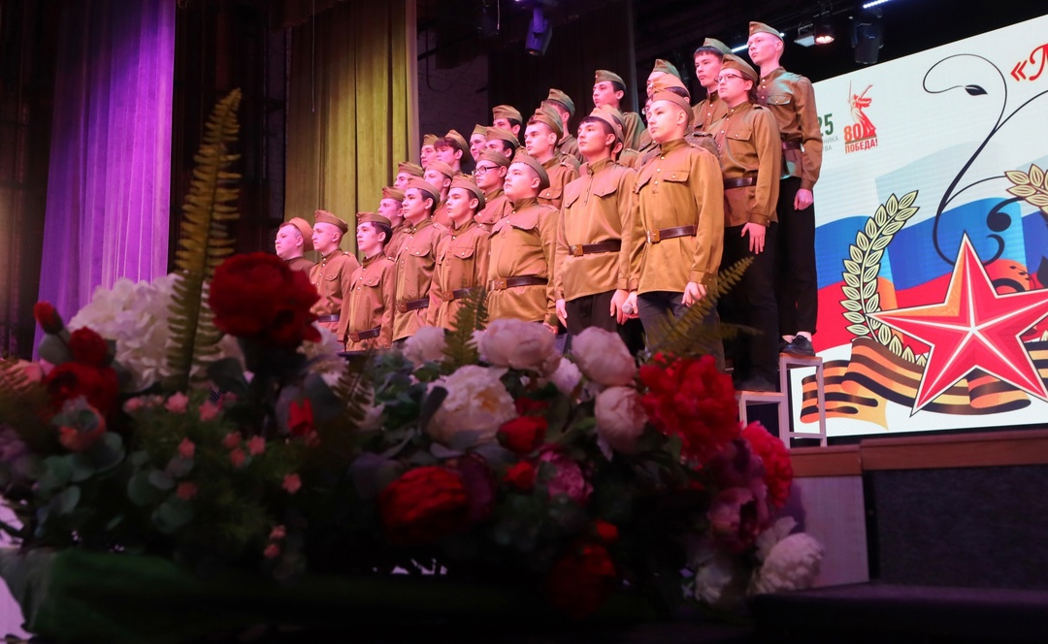
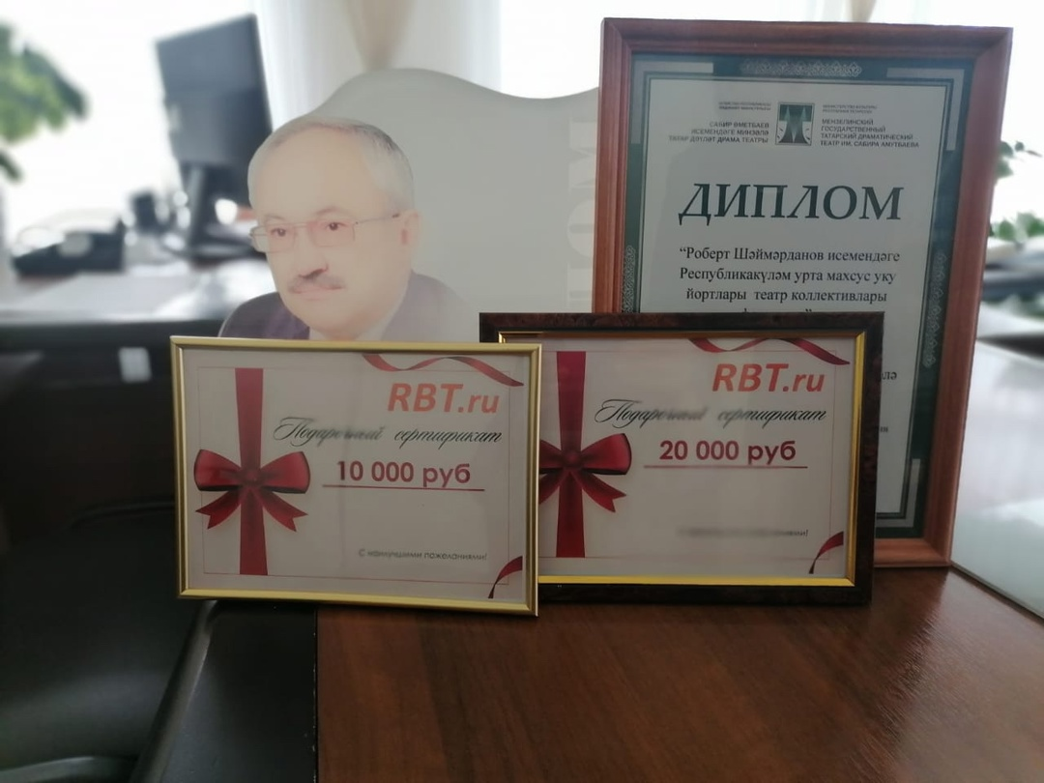
Участие в театральных выступлениях

Slide 9
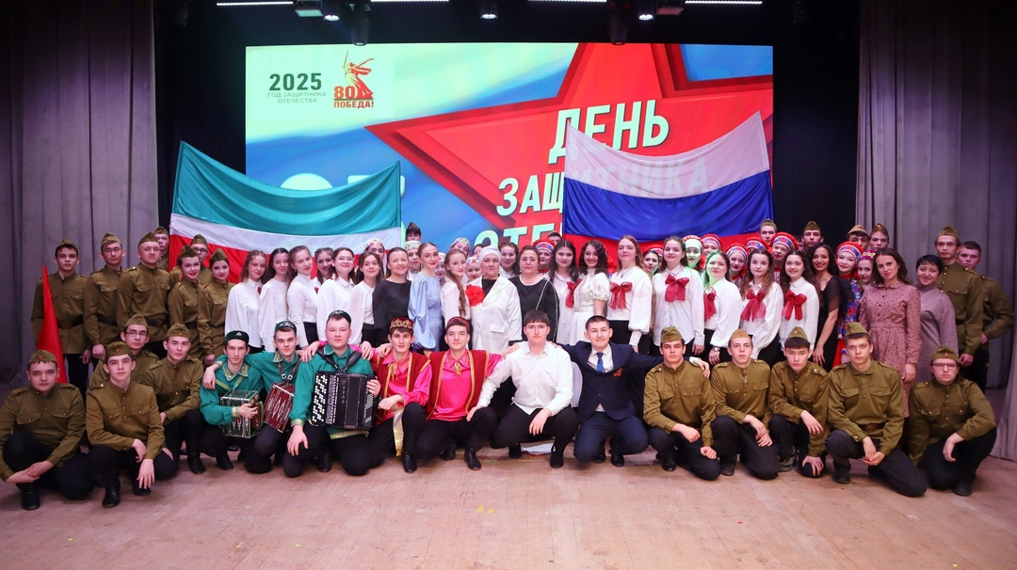
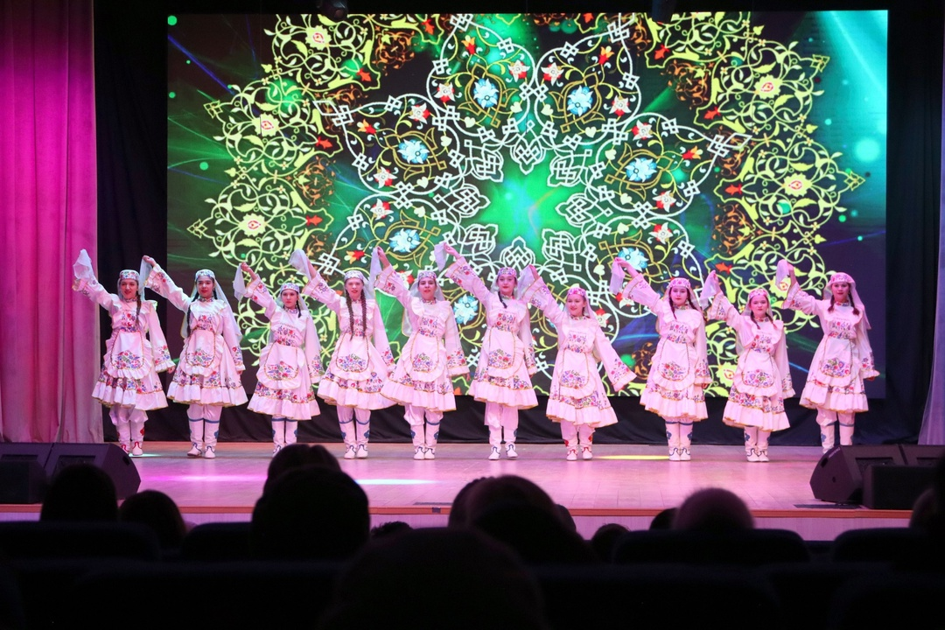
Творческая жизнь

Slide 10
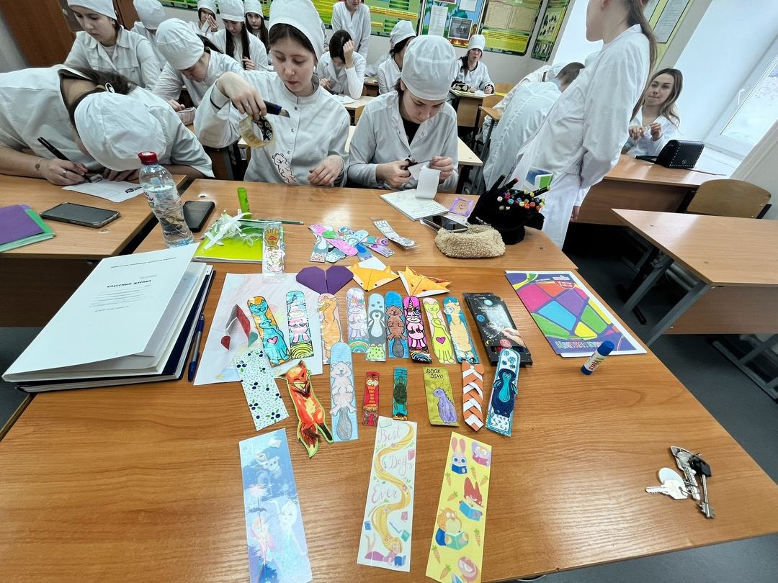
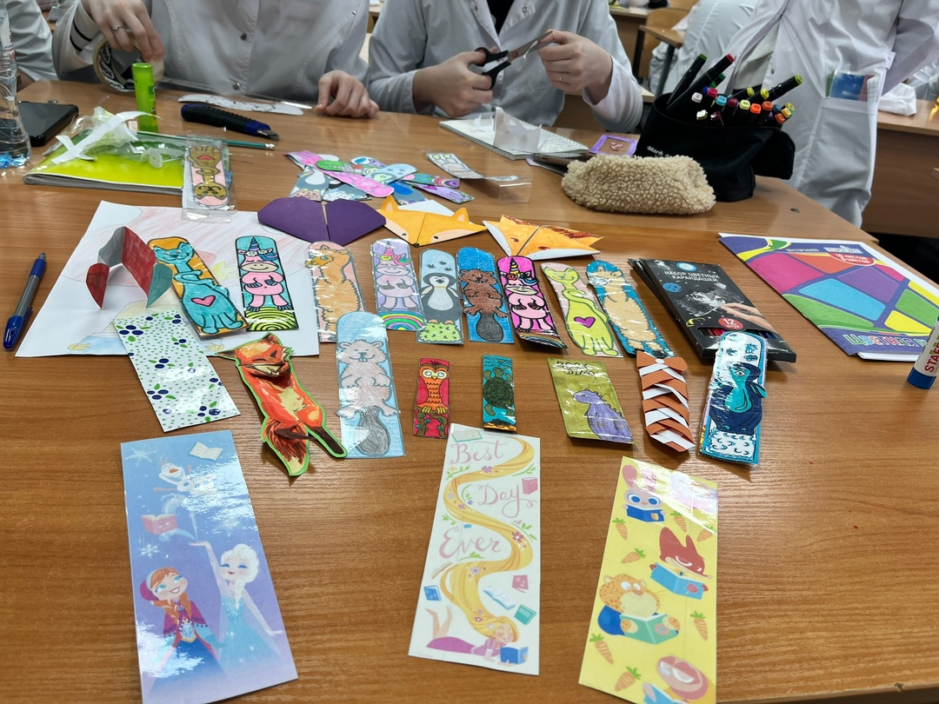
Творческие занятия для студентов (развитие мелкой моторики)
Что очень важно для студентов медицинских учреждений

Slide 11
Добро пожаловать!
Благодарю за внимание!

